Slide 1
Leerwegonafhankelijk: Leeruitkomsten en beroepsproducten

Slide 2
Kanteling naar volledige leerwegonafhankelijkheid
Toetsen
aantonen van… leeruitkomsten
door… beroepsproducten
op basis van… prestatie indicatoren
Leren
volgens een… individueel ontwikkelprogramma
in… werk, school, overal!
ondersteund door… gezamenlijke pop-up modulen
inhoudelijke experts
individuele en groeps coaches
peers in school en werk

Slide 3
In deze bijdrage..
De eerste stappen
naar leerwerkonafhankelijkheid
in de Saxion Parttime School (SPS)
Het deeltijdconcept van de SPS
Beroepsproducten centraal
De ontwikkeling van het deeltijdonderwijs
Leeruitkomsten en leerweg onafhankelijk toetsen

Slide 4
Uitgangspunten Parttime School
Beroepsgericht
Studenten leveren beroepsrelevante output op
Kennis en vaardigheden opdoen èn toepassen
Opzet en omvang
Flexibiliteit en keuzevrijheid – ‘vrije’ route
‘Losse’ eenheden van 5ec (of veelvoud)
Multidisciplinair

Slide 5
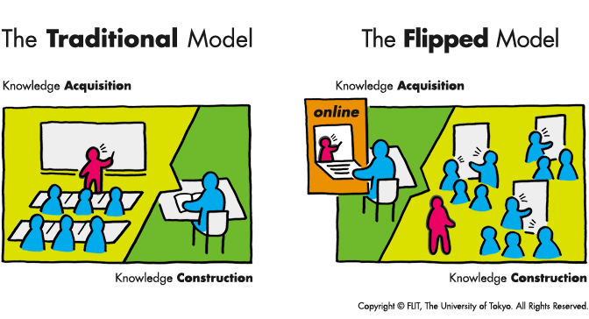
Het SPS onderwijsmodel
Beroepsproducten centraal!
Modulair & flexibel
Sector-, cluster- en opleidingsmodules
modulen van 5EC (10/15etc)
1/3, 2/3 of 3/3 variant
Volgorde modulen individueel te bepalen
Graad & certificaat
4 jarige bachelor
2 jarige associate degree
Thema pakketten
Cursorische ‘losse’ modulen
Breed & specialistisch
Standaard route
Multidisciplinair
Vrije keuzeruimte
Contact & Online
Flipping & Blended
Online voorbereiding
Verdieping in contactmomenten (saxion en online)
Leren op de werkplek

Slide 6
Toetsing binnen de Parttime School
Beroepsrelevante opbrengsten
Beroepsproducten centraal
Waar draait het om in de beroepspraktijk?
Representatieve en kritische situaties uit beroepspraktijk
Beroepsproducten
Wat kan de lerende toepassen
Welke theorie/modellen worden toegepast
Toetsontwikkeling volgens BKE
Toetsinstructie, toetsmatrijs, rubric, indicatoren, omzettingstabel, cesuurbepaling en docentinstructie

Slide 7
Toetsing binnen de Parttime School
(Losse, 2012)

Slide 8
Onderwijsontwikkeling: curriculum en modulen
Fase 1: Curriculumontwikkeling:
Deeltijdcoordinatoren
Bepalen gezamenlijkheid: sector en cluster modulen
Bepalen opleidingsmodulen en standaardroute
Fase 2: Module ontwikkeling:
DocentOntwikkelTeams (DOTs): Een groep van tenminste 2 docenten samenwerken met het doel om een deel van het gemeenschappelijke curriculum te (her)ontwerpen en uit te voeren (Handelzalts, 2009, p. 7)
Docenten van verschillende opleidingen, geselecteerd op basis van expertise.
Op vaste plaats en tijd in SPS ontwikkelruimte
Begeleid door procesbegeleider, ICT adviseur en ICT support

Slide 9
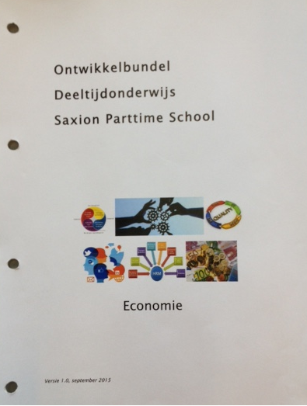
Aanpak ontwerpproces
Beroepsproduct centraal
Ontwikkelbundel
Stapsgewijze ontwerpaanpak
Vast dagdeel van 3 uur in de week

Slide 10
Stapsgewijze aanpak voor module-uitwikkeling

Slide 11
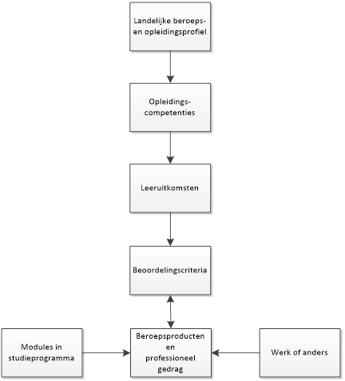
Beroepsproducten centraal - Validatie en erkenning aanwezige kennis
Notes:
Het centrale concept binnen het toetsbeleid van SPS Economie zijn de leeruitkomsten.
Deze worden afgeleid uit de landelijke beroeps- en opleidingsprofielen en de opleidingscompetenties, en vervolgens uitgewerkt in prestatie-indicatoren.
Aan deze prestatie-indicatoren worden relevante beroepsproducten getoetst die studenten in het kader van de opleiding ontwikkelen of die ze eerder in de eigen beroepspraktijk of anderszins hebben ontwikkeld. In deze figuur wordt dat schematisch weergegeven.

Slide 12
Leerweg onafhankelijk toetsen
Behalen van leeruitkomsten door:
0. SPS-module af te ronden met een beroepsproduct
1. ‘eigen’ beroepsproduct te laten beoordelen bij een SPS module
2. (samengestelde) ‘eigen’ beroepsproducten (vooraf)
te laten valideren obv leeruitkomsten

Slide 14
Leeruitkomsten
Criteria NVAO:
Leerwegonafhankelijk: ze maken variatie in leeractiviteiten van (groepen) studenten mogelijk.
Representatief voor de eindkwalificaties van de opleiding.
Herkenbaar voor het werkveld
Specifiek en meetbaar: bieden een eenduidig beoordelingskader bij leerwegonafhankelijke toetsing
Transparant: de relatie tussen eindkwalificaties, eenheden van leeruitkomsten, leeractiviteiten en toetsing is duidelijk.
Samenhangend: vormen een samenhangende eenheid en zijn te onderscheiden van andere eenheden van leeruitkomsten.
Duurzaam: ze zijn zodanig geformuleerd dat ze een aantal jaren kunnen worden gehanteerd.

Slide 15
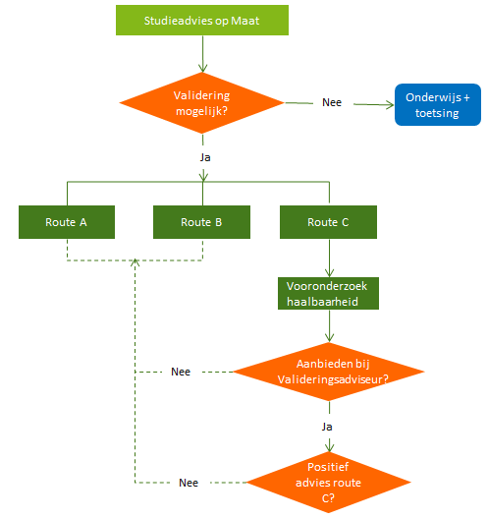
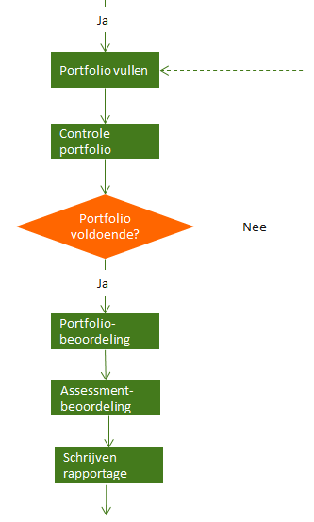
Valideringsaanpak

Slide 16
Valideringsaanpak

Slide 17
Valideringsaanpak

Slide 18
Valideringsaanpak

Slide 19
Leerweg onafhankelijk toetsen
Behalen van leeruitkomsten door:
0. SPS-module af te ronden met een beroepsproduct
1. ‘eigen’ beroepsproduct te laten beoordelen bij een SPS module
2. (samengestelde) ‘eigen’ beroepsproducten (vooraf)
te laten valideren obv leeruitkomsten

Slide 20
Toekomst: Kanteling naar volledige leerwegonafhankelijkheid (?!)
Toetsen
aantonen van… leeruitkomsten
door… beroepsproducten
op basis van… prestatie indicatoren
Leren
volgens een… individueel ontwikkelprogramma
in… werk, school, overal!
ondersteund door… gezamenlijke pop-up modulen
inhoudelijke experts
individuele en groeps coaches
peers in school en werk

Slide 21
Meer informatie?
dr. Mark Gellevij m.r.m.gellevij@saxion.nl
dr. Tjark Huizinga t.huizinga@saxion.nl
@thz584
Evelien Leurs, MSc e.t.leurs@saxion.nl
https://www.saxion.nl/parttimeschool

